Slide 1



https://www.costaid.eu
Modul 4 Dialog emöglichen
Finanziert von der Europäischen Union. Die geäußerten Ansichten und Meinungen sind jedoch ausschließlich die des Autors/der Autoren und spiegeln nicht unbedingt die der Europäischen Union oder der Europäischen Exekutivagentur für Bildung und Kultur (EACEA) wider. Weder die Europäische Union noch die EACEA können für diese verantwortlich gemacht werden.

Slide 2








Partner

Slide 3
Module
4. Dialog ermöglichen
5. Ethik
6. Reflektieren
7. Digitale Kompetenzen
1. Sensibilisierung
2. Kritisches Denken
3. Konfliktlösung

Slide 4

Zielsetzungen
Verständnis dafür schaffen, warum der Dialog wichtig ist, sowohl im Allgemeinen als auch im Zusammenhang mit dem Umgang mit Fehlinformationen
Die wichtigen Grundlagen des Dialogs erklären
Aufbau von Fähigkeiten zur Gestaltung eines effektiven Dialogs
Schwierigkeiten in der interkulturellen Kommunikation ausräumen

Slide 5

Dem Glauben an eine Informationsstörung entgegenwirken
Echokammer
ein Umfeld, in dem eine Person nur auf Überzeugungen oder Meinungen trifft, die mit ihren eigenen übereinstimmen, so dass ihre bestehenden Ansichten verstärkt und alternative Ideen nicht in Betracht gezogen werden.
Die Bekämpfung des Glaubens an eine Informationsstörung könnte sich in einigen Fällen als schwierig erweisen, da Überzeugungen per definitionem stabile Vorstellungen sind, die sich nicht leicht ändern lassen. Dies kann von Person zu Person und von Überzeugung zu Überzeugung unterschiedlich sein, je nachdem, wie stark die Überzeugung ist.
Manche Menschen sind zum Beispiel einfach nur falsch informiert und stehen anderen Sichtweisen aufgeschlossen gegenüber. Andere wiederum können radikalere, engstirnige Überzeugungen haben. Das kann zum Beispiel passieren, wenn eine Person Teil einer Echokammer ist.
In beiden Fällen, vor allem aber im letzteren, ist es wichtig, einen Dialog zu führen.
Quelle: Echokammerdefinition | Quelle: Glaubensdefinition | Quelle: Bild

Slide 6

Die Bedeutung des Dialogs
Um jemanden in Bezug auf bestimmte Überzeugungen oder Ideen "umzustimmen", muss er mit anderen Perspektiven, Fakten, Erkenntnissen und Einstellungen in Berührung kommen. Das Gespräch mit ihnen ist eine sehr gute Möglichkeit, diese Perspektiven zu vermitteln.
Wenn man an eine Informationsstörung glaubt, kann man Gefühle, Ideen und Fakten auf einer persönlichen Ebene in Gesprächen ansprechen, um hoffentlich deren auf Unwahrheiten beruhenden Einstellungen entgegenzuwirken.
Aber nicht jeder Dialog hat die gleiche Wirkung...
Bild: Flaticon.com | Quelle

Slide 7
Eine sichere Umgebung
Der Dialog kann sehr unterschiedlich sein: Manche Gespräche sind kämpferisch, andere respektvoll. Wie zu erwarten, führen kämpferische Gespräche in der Regel zu nichts. Aufgrund der aggressiven Natur des Dialogs enden sie in emotionalen, engstirnigen Argumenten.
Damit jemand seine Meinung zu einem Thema ändern kann, ist es entscheidend, respektvoll zu bleiben und einen offenen Dialog zu führen. Um einen effektiven respektvollen Dialog führen zu können, sollte das Umfeld, in dem er stattfindet, sicher sein. Dies schafft Möglichkeiten, die eigenen Überzeugungen zu hinterfragen und sich mit anderen Perspektiven auseinanderzusetzen, ohne zu urteilen.
Um ein solches sicheres Umfeld zu schaffen, gibt es vier Kernelemente:
Respekt zollen
Respekt erhalten
Quelle: Bild

Slide 8

Grundlagen für einen wirksamen Dialog
Die Beziehungen sollten auf Vertrauen beruhen, damit die Jugendlichen und jungen Erwachsenen sich wohl fühlen, wenn sie ihre Zweifel äußern.
Der Dialog sollte gleichberechtigt sein
Orientierung im Dialog geben
Aggression zurückweisen
Bild von rawpixel.com auf Freepik
Quelle: Bild

Slide 9
Eine Beziehung des Vertrauens (1/4)
Vertrauen
Vertrauen in die Kommunikation bezieht sich auf die allgemeine Erwartung, dass eine empfangene Nachricht wahr und zuverlässig ist und dass der Kommunikator Kompetenz und Ehrlichkeit beweist, indem er genaue, objektive und vollständige Informationen übermittelt.
Um einen effektiven Dialog über schwierige Themen (z. B. Informationsstörungen) zu führen, sollte ein Vertrauensverhältnis aufgebaut werden.
Ohne Vertrauen ist ein Gespräch nicht möglich, weil die Person nicht erwartet, dass Sie oder Ihre Worte zuverlässig oder ehrlich sind. Daher wird sie sich nicht auf den Dialog einlassen.
Wenn ein Vertrauensverhältnis besteht, ist die Person eher motiviert, an dem Gespräch mitzuwirken, und es fällt ihr leichter, sich zu äußern.
Quelle 1 | Quelle 2

Slide 10
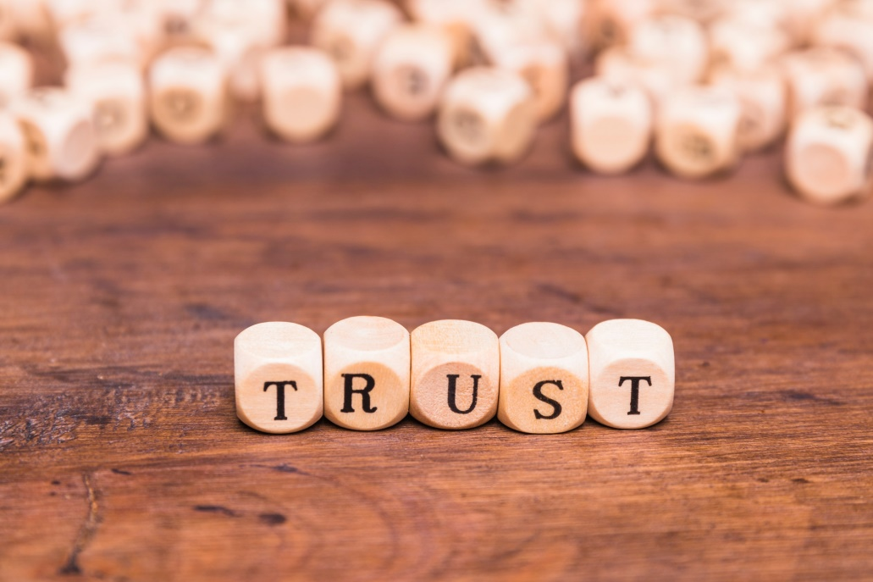
Wie man Vertrauen schafft (2/4)
Vertrauen ist nicht leicht zu erreichen, sondern wird meist im Laufe der Zeit aufgebaut. Vertrauen wird durch offene und zeitnahe Kommunikation untereinander aufgebaut. In dieser Kommunikation werden Sie Beweise für Vertrauenswürdigkeit und Glaubwürdigkeit sammeln. Durch das Zeigen von Wohlwollen und Vertrautheit wird oft eine solche Bindung geschaffen.
Wenn eine solche Bindung noch nicht vorhanden ist, weil der Jugendbetreuer/Lehrer noch nicht viel Zeit mit dem Jugendlichen verbracht hat, aber dennoch ein effektiver Dialog geführt werden soll, kann eine wichtige Fähigkeit nützlich sein: Affektive Professionalität.
Affektive Professionalität bedeutet, dass Sie als Fachkraft nicht in erster Linie auf der Grundlage von Autorität und kognitivem Handeln arbeiten, sondern vielmehr eine Verbindung herstellen und Einfühlungsvermögen/Engagement für die Belange des jungen Menschen zeigen. Die Liebe zu den Jugendlichen, das Einfühlen in sie, das echte Kennenlernen, das Interesse an ihnen und die Aufmerksamkeit für ihre positiven Aspekte sind entscheidend.
Bild von Freepik | Quellenangaben

Slide 11
Ein wirksames Instrument der affektiven Professionalität (3/4)
Ein wichtiges und nützliches Instrument, das bei der affektiven Professionalität helfen kann, ist die Selbstoffenbarung. Je nach Situation ist es hilfreich, ein wenig über die eigenen Überzeugungen, Werte, Ideale, Enttäuschungen, Frustrationen und Ärger zu sprechen.
Die schrittweise Offenlegung von Gefühlen und persönlichen Erfahrungen fördert sowohl das Vertrauen als auch das Wissen, das man über den anderen hat.
Dies geschieht verbal, nonverbal und kontextuell. Zum Beispiel, indem man wortwörtlich etwas sagt, durch Gesichtsausdruck, Körperhaltung und sogar durch die Marke und Farbe der Kleidung, die man trägt.
Selbstauskunft
Die Selbstauskunft hat sich in den meisten Fällen als vorteilhaft erwiesen, sollte aber je nach Kontext neu überdacht werden. Jeder Mensch ist komplex und anders und kann auf ähnliche Situationen unterschiedlich reagieren. Es gibt jedoch einige allgemeine Leitlinien für die Anwendung der Selbstauskunft:
Quelle: Bild

Slide 12
Leitlinien für die Selbstauskunft (4/4)
Machen Sie die Selbstauskunft nur selten. Die Kraft der Selbstoffenbarung entsteht gerade dadurch, dass sie nicht zur Gewohnheit wird.
Tun Sie es mit Bedacht und Überlegung. Versuchen Sie herauszufinden, was der Klient eigentlich will, bevor Sie eine Frage beantworten, die eine Selbstauskunft erfordert. Dann kann man das zugrunde liegende Bedürfnis des Klienten besser erörtern.
Wählen Sie die Worte mit Bedacht: Wie einfühlsam oder gefühlsbetont ist die Erzählung? Der Grad der Intimität sollte dem Bedürfnis des Patienten entsprechen. Eine allzu persönliche Selbstauskunft ist relativ ungünstig, aber ein gewisses Maß an Intimität ist notwendig.
Seien Sie vor, während und nach der Selbstauskunft ansprechbar. Achten Sie also darauf, durch Fragen oder Beobachtung Rückmeldung darüber zu erhalten, wie der Klient es aufnimmt, damit Sie sich weiter darauf einstellen können.

Slide 13

2. Ein gleichberechtigter Dialog (1/2)
Ein egalitärer Dialog ist ein Dialog, bei dem alle Teilnehmer gleichberechtigt sind. Mögliche Machtungleichgewichte zwischen den Teilnehmern (z. B. Lehrer und Schüler) sollten keine Rolle spielen. Stattdessen sollte die Kommunikation andere dazu anregen, ihre Überzeugungen, Einstellungen und Meinungen zum Ausdruck zu bringen, um ein gegenseitiges Verständnis zu erreichen.
Quellendefinition | Quellinformation | Quellbild

Slide 14
Gleiche Ausgangsbedingungen schaffen Offenheit (2/2)
Ein egalitärer Dialog konzentriert sich auf den Austausch von Ideen auf gleicher Ebene.
Diese Gleichberechtigung legt den Schwerpunkt auf die Stichhaltigkeit der Argumente und das, was im Gespräch gesagt wird, anstatt jemandem eine bestimmte Denkweise aufzuzwingen.
Auf diese Weise schafft die Form des egalitären Dialogs gleiche Ausgangsbedingungen und damit ein Umfeld der Sicherheit und Offenheit.
Wenn ein Frontliner ein Gespräch mit einem Jugendlichen führen möchte, der Anzeichen für eine Informationsstörung zeigt, ist es wichtig, dass der Firstliner diesen Glauben nicht verurteilt.
Hören Sie ihnen zu, versuchen Sie zu verstehen, woher sie kommen, und bringen Sie Ihre eigenen Argumente vor, ohne die der anderen herabzusetzen.
Auf diese Weise werden sie Ihrer Argumentation gegenüber aufgeschlossener sein.

Slide 15

3. Anleitung geben
Konzentrieren Sie sich. Auch wenn es wichtig ist, den Jugendlichen sagen zu lassen, was er zu sagen hat, sollte das Ziel des Gesprächs nicht aus den Augen verloren werden: Sie sind da, um zu verstehen und möglicherweise dem Glauben an eine Informationsstörung entgegenzuwirken.
Machen Sie vernünftige und respektvolle Vorschläge für Themen, die zu berücksichtigen sind, einschließlich moralischer und ethischer Aspekte. Denken Sie daran, dass der Dialog nicht verurteilend oder wertend sein sollte, dass er gleichberechtigt bleiben sollte, was jedoch nicht bedeutet, dass man nicht respektvoll widersprechen und alternative Perspektiven aufzeigen kann.
Ermutigen Sie zu konstruktivem Engagement im Gespräch und unterstützen Sie es.
Die Rolle des Firstliners besteht nicht nur darin, einen sicheren Raum für den Dialog zu bieten, sondern auch am Dialog teilzunehmen, um zu versuchen, dem Glauben an eine Informationsstörung entgegenzuwirken. Um dies zu erreichen, gibt es einige wichtige Punkte zu beachten:
Quellenangaben | Bildquelle

Slide 16

4. Aggression zurückweisen (1/4)
Wie bereits gesagt, führt Aggression im Dialog zu Engstirnigkeit und Emotionen, und ohne einen offenen Geist ist das Gespräch von vornherein zum Scheitern verurteilt.
Es kann vorkommen, dass das Gespräch bei dem Jugendlichen Aggressivität hervorruft, auch wenn das Gespräch respektvoll geführt wird. Versuchen Sie in diesem Fall, die Situation zu deeskalieren, wie Sie es für richtig halten. Bleibt sie bestehen, sollte das Gespräch ein anderes Mal fortgesetzt werden.
Quellenangaben | Bildquelle

Slide 17

Wie man Aggressionen zurückweist (2/4)
Um Aggressionen vorzubeugen und ein sicheres und aufgeschlossenes Gespräch zu führen, sollten Sie durch Ihr eigenes Verhalten ein Vorbild für ziviles und respektvolles Verhalten sein.
Wenn der Vermittler mit Respekt und Sorgfalt spricht, ist es wahrscheinlicher, dass der Jugendliche dieses Verhalten nachahmt.
Um dieses Verhalten aufrechtzuerhalten, ist aktives Zuhören eine wichtige Fähigkeit, die es zu nutzen gilt:
Quelle Information | Bild von pch.vector auf Freepik

Slide 18
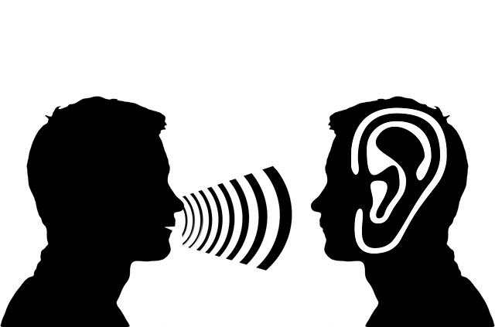
Aktives Zuhören (3/4)
Aktives Zuhören: der anderen Person zeigen, dass man ihr wirklich zuhört. Dies trägt dazu bei, Konflikte im Dialog zu vermeiden.
Aktives Zuhören kann auf viele Arten erfolgen:
Interessiert aussehen, interessiert werden.
Beteiligen Sie sich, indem Sie antworten.
Bleiben Sie am Ball.
Testen Sie Ihr Verständnis.
Bewerten Sie, was Sie hören.
Neutralisieren Sie Ihre Gefühle.
Quellenangaben | Bildquelle

Slide 19

Beispiele für aktives Zuhören (4/4)
Denken Sie über Ihre Körpersprache und Haltung nach und wie sie auf sie wirken;
Nicht unterbrechen;
Nutzen Sie die Stille effektiv, um darauf zu warten, dass sie sagen, was sie zu sagen haben;
Fassen Sie die Emotionen und den Inhalt dessen, was Sie interpretieren, zusammen oder paraphrasieren Sie es. Sie stimmen nicht mit der Person überein, sondern wiederholen nur, was sie gesagt hat;
Bestätigen Sie sie, wenn Sie mit dem, was sie sagen, einverstanden sind.
Bild von asier_relampagoestudio auf Freepik | Quellenangaben

Slide 20

Andere Fähigkeiten des Dialogs (1/3)
Kritisches Denken hilft dabei, Annahmen und Voreingenommenheiten zu erkennen, Informationen zu analysieren, über ihre Quellen nachzudenken und in der Lage zu sein, fundierte und rationale Urteile zu fällen. Bitten Sie die Jugendlichen zu erklären, warum sie zu ihren Schlussfolgerungen gekommen sind, und ihre Standpunkte zu untermauern, um ihren Weg zu verstehen. Mehr dazu finden Sie in Modul 2: Kritisches Denken.
Quellenangaben | Bildquelle

Slide 21

Andere Fähigkeiten des Dialogs (2/3)
Fragen sind im Dialog von unschätzbarem Wert: Sie tragen dazu bei, unser Verständnis zu bereichern. Gute Fragen geben uns jedoch nicht nur mehr Informationen, sondern ermöglichen es Ihnen, ein tieferes Verständnis für die Erfahrungen des anderen zu entwickeln und zu verstehen, wie und warum er die Welt so sieht, wie er sie sieht. Gute Fragen sind Antwortfragen (Fragen, die auf Informationen aus dem Dialog reagieren); sie helfen, das Verständnis zu vertiefen.
Quellenangaben | Bildquelle

Slide 22

Andere Fähigkeiten des Dialogs (3/3)
Die Reflexion findet meist nach dem Dialog statt, denn es braucht Raum und Zeit, um über das Geschehene nachzudenken. Es ist jedoch wichtig, zu reflektieren, um besser zu verstehen, was man gelernt hat und wie man es in Zukunft verbessern könnte.
Quellenangaben | Bild von Freepik

Slide 23
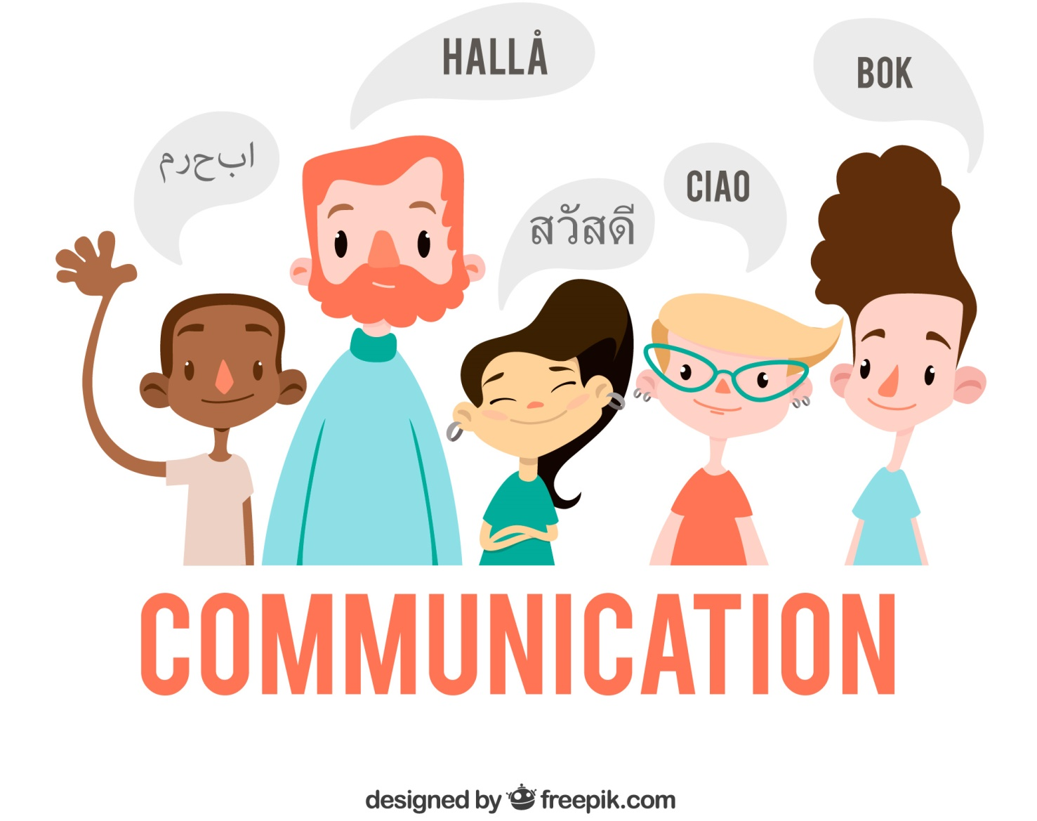
Interkulturelle Kommunikation
Bild von Freepik
Quelle: Bild

Slide 24

Interkulturelle Kommunikation (1/4)
Es ist wichtig zu erkennen, dass Kommunikation für die Menschheit zwar unerlässlich ist, dass aber die Arten der Kommunikation in den verschiedenen Kulturen nicht völlig austauschbar sind.
Kultur ist ein unglaublich breit gefächertes Phänomen, das sich in allen Bereichen der Umwelt wiederfindet: in Institutionen, in Gegenständen, die wir täglich benutzen, in der Art und Weise, wie sich Menschen verhalten, in Ideen und in Werten.
Aus diesem Grund beeinflusst die Kultur die Wahrnehmungen, Denkmuster, Urteile und Handlungen der Menschen.
Bei sozialen Interaktionen zeigt sich der Einfluss der Kultur in Begrüßungsritualen, Kleidung, Mimik, Körpersprache und Sprachgebrauch. Ein klares Beispiel dafür ist, dass einige Kulturen direkter kommunizieren, während andere eher indirekt sind und den Tonfall und das Schweigen nutzen, um die Botschaft zu vermitteln.
Bild von pikisuperstar auf Freepik| Quelle Informationen

Slide 25
Beispiele für Fehlinterpretationen in der interkulturellen Kommunikation (2/4)
Die Bedeutung des Schweigens ist von Kultur zu Kultur unterschiedlich. In einigen kann es ein Zeichen von Respekt sein, zum Beispiel in China. In Australien hingegen wird Schweigen manchmal als Schüchternheit oder als Zeichen von Desinteresse empfunden.
Ein englischer Geschäftsmann hat einen Brief an einen japanischen Geschäftsmann geschrieben, der übersetzt werden soll. Er verwendet den Satz "Ich frage mich, ob Sie eine Tagesordnung für unser Treffen vorbereiten würden". Die Verwendung von "wonder" in diesem Satz bedeutet, dass man höflich darum bittet, etwas zu tun. Im Japanischen kann "wonder" jedoch mit "Zweifel" übersetzt werden. Dann würde der Satz "Wir bezweifeln, dass Sie eine Tagesordnung für unser Treffen vorbereiten würden" entstehen. Der gut gemeinte Satz verwandelt sich in einen Satz, der als unhöflich angesehen werden könnte.
Informationen zur Quelle

Slide 26
Beispiele für Fehlinterpretationen in der interkulturellen Kommunikation (3/4)
Der angemessene Abstand für ein Gespräch mit einem Fremden unterscheidet sich von Kultur zu Kultur, und wenn jemand diese unausgesprochenen Normen missachtet, fühlen wir uns oft unwohl.
Gesten und Blickkontakt können aussagekräftige, aber von Kultur zu Kultur unterschiedliche Botschaften vermitteln. Zum Beispiel: Araber, Lateinamerikaner und Südeuropäer halten direkten Augenkontakt mit ihren Gesprächspartnern, während Asiaten und Nordeuropäer dazu neigen, den Blick in die Ferne schweifen zu lassen oder den Augenkontakt gänzlich zu vermeiden. Wird der Blickkontakt zu lange gehalten, kann dies sogar als sexuelles Interesse interpretiert werden.
Informationen zur Quelle

Slide 27
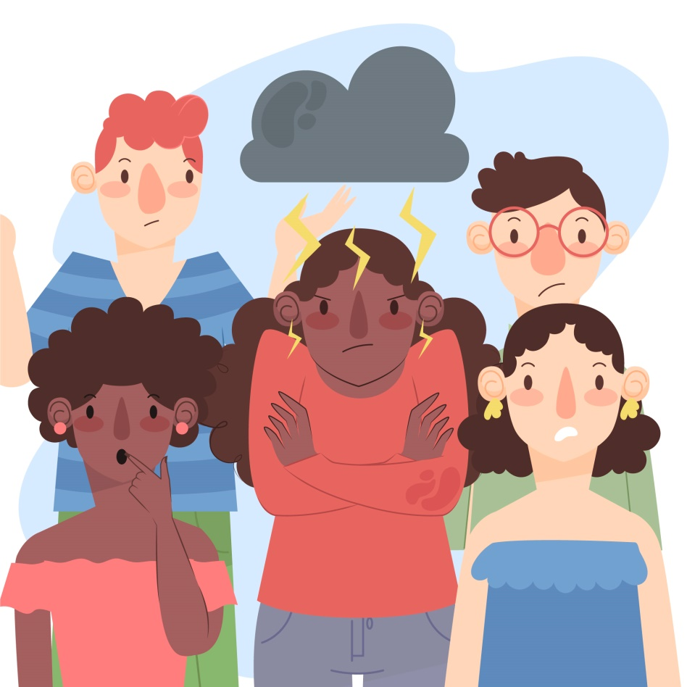
Wie man interkulturelle Fehlinterpretationen vermeidet (4/4)
Es gibt keine eindeutige Möglichkeit, interkulturelle Fehlinterpretationen gänzlich auszuschließen. Die Art und Weise, wie Menschen handeln und denken, ist durch ihre Kultur geprägt, und das lässt sich nur schwer ändern.
Um sie jedoch so weit wie möglich zu vermeiden, gibt es zwei wichtige Schritte, die zu unternehmen sind:
Vertiefen Sie Ihr Wissen über andere Kulturen und deren Kommunikationsgewohnheiten, um sie besser zu verstehen.
Sprechen Sie darüber. Wenn Sie die Tatsache ansprechen, dass es Probleme beim Dolmetschen geben könnte, schaffen Sie für sie und auch für Sie selbst die Möglichkeit, darüber zu sprechen. Zum Beispiel: Fragen Sie, ob Sie sie richtig verstanden haben, oder wiederholen Sie die Nachricht so, wie Sie sie verstanden haben.
Bild von Freepik

Slide 28
Referenzen und weiterführende Literatur (1/2)
Die Leitlinien des COSTAID-Projekts auf costaid.eu, auf denen diese Folien beruhen.
Engdahl, E., & Lidskog, R. (2012). Risk, communication and trust: Towards an emotional understanding of trust. Public Understanding of Science, 23(6), 703–717. https://doi.org/10.1177/0963662512460953
Gibson, C. B., & Cohen, S. G. (2003). Virtual teams that work : creating conditions for virtual team effectiveness. In Jossey-Bass eBooks. https://ci.nii.ac.jp/ncid/BA62890363
Jamison, I. (2017). Essentials of Dialogue: Guidance and activities for teaching and practising dialogue with young people. In Tony Blair Institute for Global Change. Tony Blair Institute of Global Change. https://www.institute.global/insights/public-services/essentials-dialogue
Jones, A., & Draper, S. (n.d.). Helpsheet Giblin Eunson Library: intercultural Communication 2 [Online forum post]. The University of Melbourne: Faculty of Business & Economics. https://library.unimelb.edu.au/__data/assets/pdf_file/0003/1924095/Intercultural_Communication2.pdf

Slide 29
Referenzen und weiterführende Literatur (2/2)
Renn, O., & Levine, D. (1991). Credibility and trust in risk communication. In Springer eBooks (pp. 175–217). https://doi.org/10.1007/978-94-009-1952-5_10
Roca, E., Meridio, G., Gómez, A., & Rodríguez-Oramas, A. (2022). Egalitarian dialogue enriches both social impact and research methodologies. International Journal of Qualitative Methods, 21, 160940692210744. https://doi.org/10.1177/16094069221074442
Thomas, A., Kinast, E., & Schroll-Machl, S. (2010). Handbook of Intercultural Communication and Cooperation. https://doi.org/10.13109/9783666403279
Unesco. (2016). A Teacher’s Guide on the Prevention of Violent Extremism. United Nations Educational, Scientific and Cultural Organization. https://doi.org/10.54675/xrjk7971
Walton, D. (2010). A dialogue model of belief. Argument & Computation, 1(1), 23–46. https://doi.org/10.1080/19462160903494576

Slide 30
Herzlichen Glückwunsch!
Sie haben diesen Teil abgeschlossen
Finanziert von der Europäischen Union. Die geäußerten Ansichten und Meinungen sind jedoch ausschließlich die des Autors/der Autoren und spiegeln nicht unbedingt die der Europäischen Union oder der Europäischen Exekutivagentur für Bildung und Kultur (EACEA) wider. Weder die Europäische Union noch die EACEA können für diese verantwortlich gemacht werden.

